Slide 1

История развития искусственного интеллекта. Интерактивный курс
Урок 8
Символьный и Логический подходы
О синтаксической манипуляции символами и универсальном логическом выводе

Slide 2
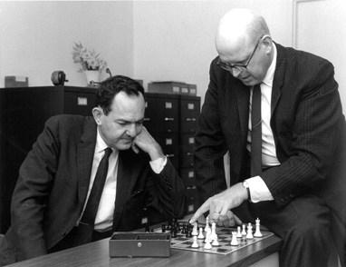

Гипотеза Ньюэлла-Саймона
Физическая символьная система имеет необходимые и достаточные средства для произведения базовых интеллектуальных действий, в широком смысле
Алан Ньюэлл и Герберт Саймон играют в шахматы

Slide 3
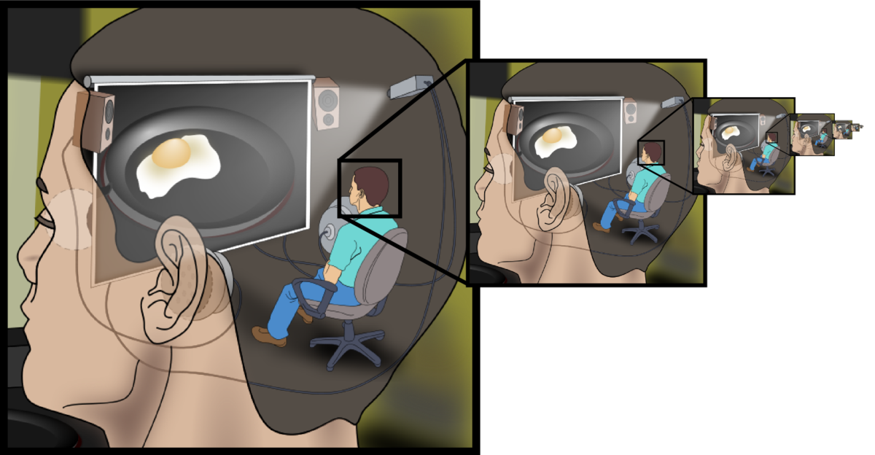
Гомункул в нашей голове рассматривает символы. Но кто рассматривает символы в его голове?

Slide 4
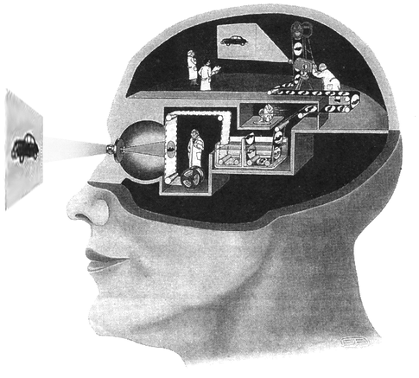
Психологические процессы
На высших уровнях восприятия происходит обработка символьной информации

Slide 5
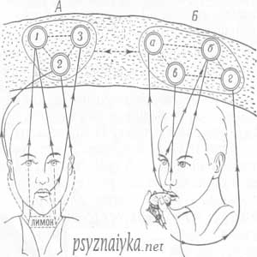
Вторая сигнальная система
преобразует ощущения, получаемые от органов чувств, в некоторые символы

Slide 6
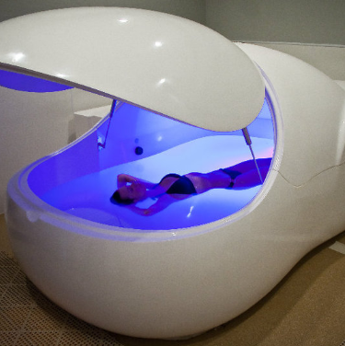
Депривационная камера
В депривационной камере существо со второй сигнальной системой всё равно продолжает мыслить

Slide 7
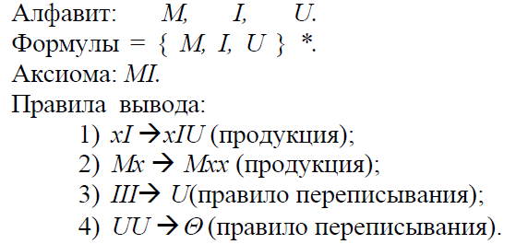
Формальная система
Множество базовых символов (алфавит)
Множество формул
Множество аксиом
Множество правил вывода

Slide 8
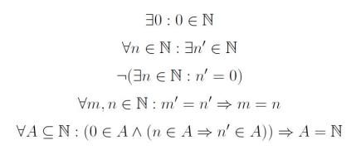
Аксиомы Пеано для арифметики

Slide 9
Другие примеры формальных систем
Формальная логика
Исчисление высказываний
Исчисление предикатов первого порядка
Комбинаторная логика
Лямбда-исчисление

Slide 10
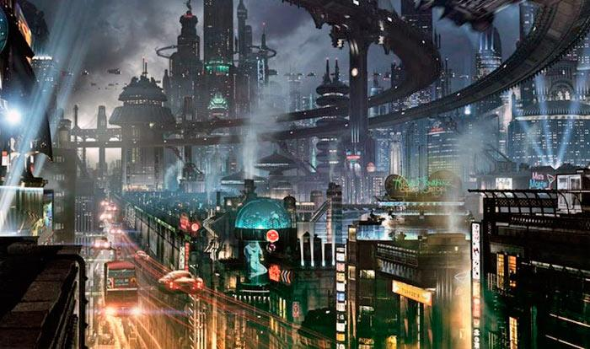

Slide 11
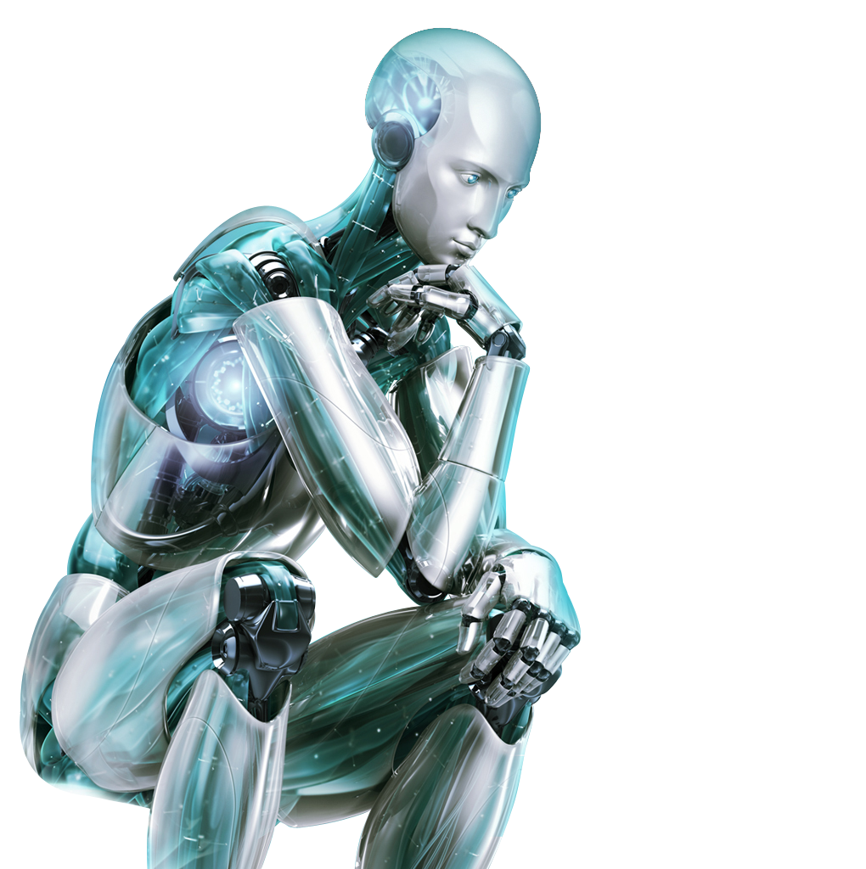
Но как в процессе синтаксической манипуляции символами рождается самоосознание?

Slide 12
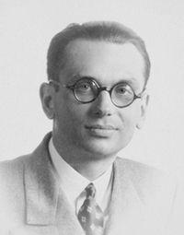
Курт Гёдель
Сформулировал теоремы о неполноте, которые доказывают, что любая формальная система, содержащая символы и правила для представления арифметики, является либо неполной, либо противоречивой

Slide 13
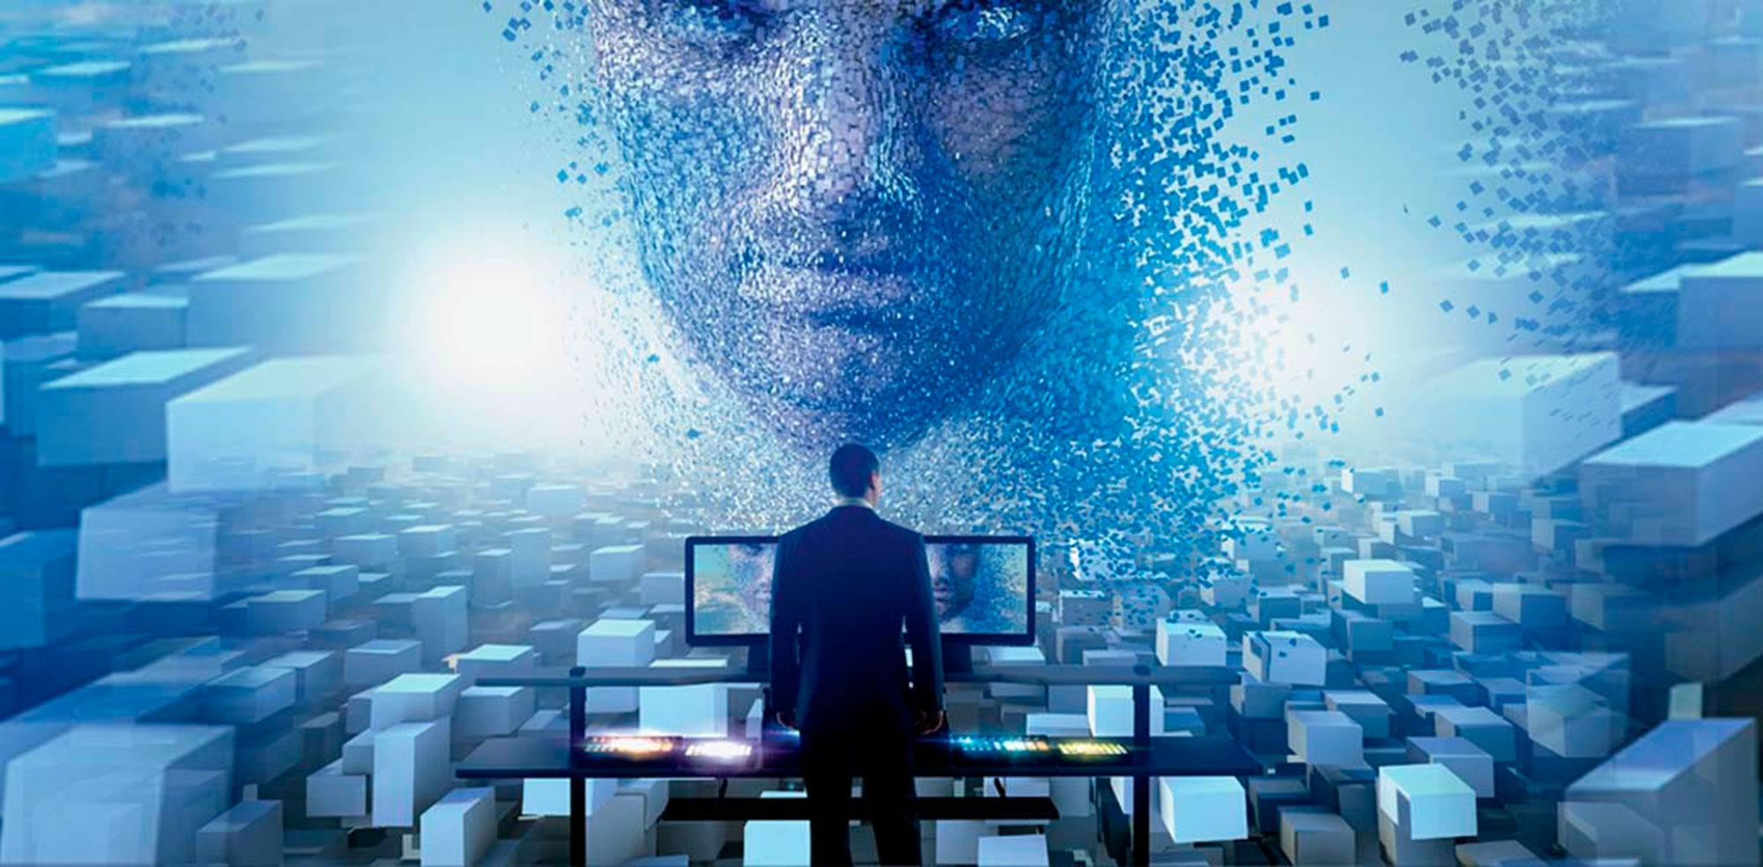
Фундаментальных препятствий нет

Slide 14
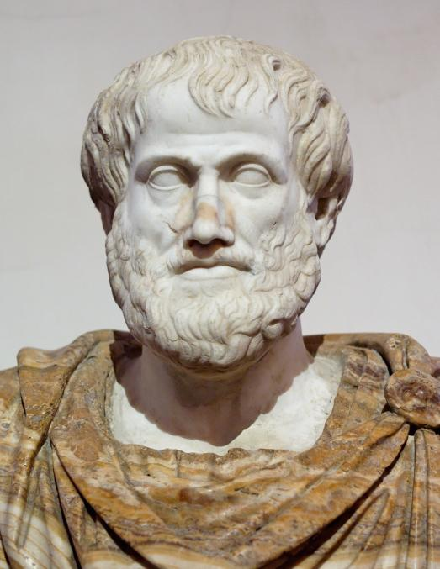
Логический подход
Основан на формальной логике Формальный вывод новых знаний на основе имеющихся

Slide 15
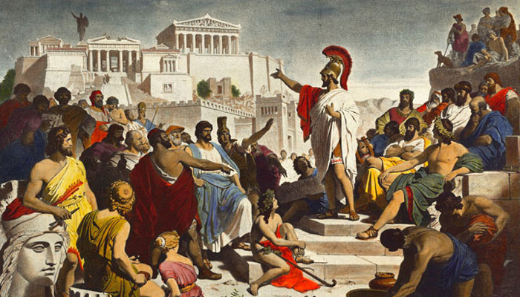

Slide 16
Насколько универсальны законы формальной логики?

Slide 17
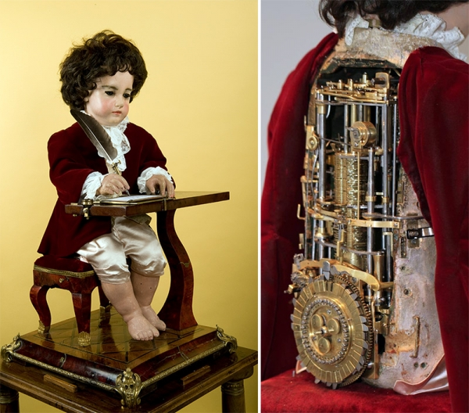
Законы логики
Следование законам логики является необходимым условием, но никак не достаточным

Slide 18
Другие примеры формальных логик
Двоичная логика Аристотеля
Многозначная логика Лукасевича
Нечёткая логика Заде
Бесконечнозначная логика антиномий
Интуиционистская логика

Slide 19
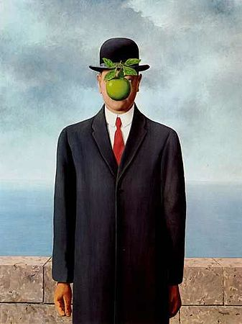
Варианты логик
Были разработаны для того, чтобы учесть какие-либо нюансы человеческого мышления и способа принятия решений человеком

Slide 20
Но как при помощи формальной логики описать неформализуемые знания?

Slide 21
Формальная логика затрудняется
Озарение
Интуитивный поиск решения
Эмоциональные влияния на принятие решений

Slide 22
До новых встреч
На следующем занятии:
Структурный подход
Искусственные нейронные сети
Имитация низших биологических процессов организма
Оставайтесь с нами

